Slide 1

সুচিপত্র
পরিচিতি
জোড়ায় কাজ
বিষয় পরিচিতি
মূল্যায়ণ
শিখনফল
বাড়ীর কাজ
উপস্থাপন
ধন্যবাদ

Slide 2


মোহাম্মদ শাহজামান
সহকারি শিক্ষক
বাতাকান্দি উচ্চ বিদ্যালয়
তিতাস,কুমিল্লা।
মোবাঃ ০১৯৩৩০১৩৮৪১
ই-মেইলঃmshazaman
@yahoo.com
previous
Next
first
last

Slide 3
নবম-দশম শ্রেণি
বিজ্ঞান
হৃদযন্ত্রের যত কথা (অধ্যায়-৩)
আংশিক (হৃদপিন্ড)
সময়ঃ ৫০ মিনিট

Slide 4
শিখনফল
এই পাঠ শেষে শিক্ষার্থীরা-
হৃদপিন্ডের বিভিন্ন অংশের নাম বলতে পারবে।
হৃদপিন্ডের বিভিন্ন অংশ চিহ্নিত করতে পারবে।
কীভাবে হৃদপিন্ডের রক্ত সঞ্চালন হয় তা ব্যাখ্যা করতে পারবে।
মানুষের হৃদপিন্ডের লম্বচ্ছেদ একেঁ রক্ত সঞ্চালনের গতিপথ চিত্রে চিহ্নিত করতে পারবে।

Slide 5
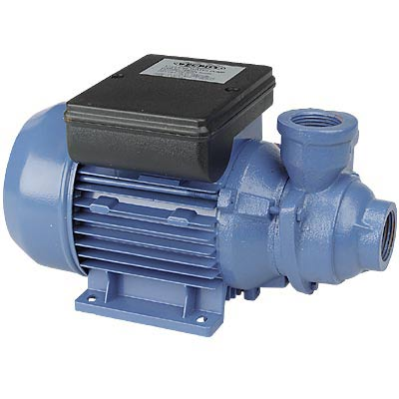
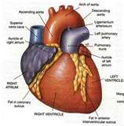
নীচের চিত্রদুটি লক্ষ্য কর
মানব হৃদপিণ্ড
পাম্প মেশিন

Slide 6


Slide 7
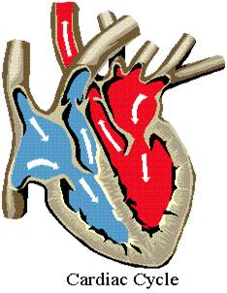
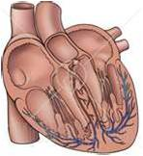
বক্ষ গহবরের সামান্য বাম দিকে দুই ফুসফুসের মাঝে হৃদপিণ্ড অবস্থিত।
ত্রিকোণাকার,চার প্রকোষ্ঠ বিশিষ্ট।
শিরা,ধমনী ও কৈশিক নালিকা দ্বারা সারা দেহের সাথে যোগাযোগ
উপরের প্রকোষ্ঠদুটিকে অলিন্দ ও নীচের দুটিকে নিলয় বলে।
ধমনীর গতিপথ হৃদপিণ্ড থেকে দেহের দিকে।
শিরার গতিপথ দেহ থেকে হৃদপিণ্ডের দিকে।

Slide 8
জোড়ায় কাজ
হৃদপিন্ডের বিভিন্ন অংশ কীভাবে কাজ করে লিখ।

Slide 9


দলীয় কাজ
মানুষের হৃদপিন্ডের লম্বচ্ছেদ এর চিত্র অংকন করে রক্ত সঞ্চালন তীর চিহ্নের মাধ্যমে দেখাও।

Slide 10
মূল্যায়ন
হৃদপিন্ড কোন ধরনের পেশী দ্বারা গঠিত?
ফুসফুসীয় শিরার কাজ কী?
রক্তচাপ কী?
কোলেস্টেরল কী?
হার্ট-বিট কী?
ধমনি ও শিরা কী?

Slide 11
বাড়ীর কাজ
চিহ্নিত চিত্রসহ রক্তের গতিপথ বর্ননা কর।

Slide 12


ধন্যবাদ

